Slide 1
Xush kelibsiz…

Slide 2
Mavzu: Zamonoviy mutaxassis qanday bo’lishi kerak.
Reja:
1.Mutaxassis nomiga sazovar bolish uchun.
2.Qiziqishi va shu ishga bo’lgan qobilyat.
3.Yetuk mutaxassis bo’lish shartlari
4.Mutaxasisning xususiyatlari.
5.Intsert tablitsasini to’ldirish.

Slide 3
Kirish bolimi
Eng birinchi Mutaxasis fikriga otsak bu izoh har qanday kasbning istedodlar korinishida shakllanishi.
Hozirda biz 9+3=12 yillik sistemada oqiyatgan bo’lsak yana oliy oquv yurtlarida oz qiziqishimiz qobilyatimizga qarab bir qansha sohalar boyisha oqishimiz mumkin.
Albatta oqidik izlandik va endi mamlakatimizga Zamonoviy yetuk mutaxasis bolib yetishib shiqdik endi biz biron bir kasb egasi bolishimiz kerak.Bu ham oson ish emas balkim uddalarmiz yoki istedodimizni orgatarmiz ammo ishni amalda organmay turib hesh qachon uni anglab yetolmaysiz.Biz qobilyatimizga,bilimimizga va eng avvalo o’zimizga ishonishimiz kerak. Shunki shunsha yil behuda oqimaganligimizni ozimiz ham bilamiz shu istedodlarimizni birlashib bolsa ham mamlakatimiz yolida xalqparvar bolishga harakat etaylik .Zero mamlakatimizni dunyoga ozimiznin Zamonaviy mutaxasis ekanimizni butun jahon bilsin. “Vaqt oliy hakamdir” deganlar olimlar vaqtni bekorga sarflamay izlanishlarni davom erttirishimiz “Ustoz-shogirt” an-anasini qollap quvotlashimiz kerak.
Pastdagi slaytlarga etiborli bo’lishingizni so’rayman.!!!

Slide 4
Mutaxasis nomiga sazovar bolish uchun………
Har bir shaxs o’zi egallagan kasbining Yetuk kadiri bolsa va milliy mentalitetimiz asosida ish olib borsa bunday SHAXS mutaxasis nomiga ega inson bolib qolmasdan xalqimizning iftixori hisoblanadi. Mutaxasis nomiga sazovar inson har doim oz kamchiligini yoki hatolik qilayotganini oldindan seza olishi kerak. Sababi oz tajriybasida mutaxasis hatolikka yol qoydimi, kamchiligini topib yanada chuqurroq va aniqlik asosida izlanib tuzatishi shart. Mutaxasis nomiga sazovar boldingmi demak yanada kopiroq izlanib , organib egningdagi masulyatni yanada chuqurroq sezgan holda oz yolingni kengaytirib, ishingning yanada rivoji yolida xizmat korsata olishing shart. Birinchi prezidentimiz aytgani dek “ Inson avvalom bor Intelektual salohiyatga va boylikga ega bolishi kerak ” bu gaplarining manosi shuki ntelektual salohiyatga ega Mutaxasis har doim ozining ishlari va ilim yolidagi mehnatlari bilan dunyo miqiyosiga o’z ta’sirini korsatmasdan qolmaydi.

Slide 5
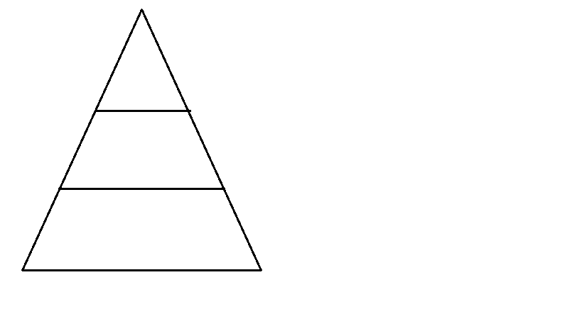
Zamonaviy mutaxassis bolish uchun nima qilish kerak ???
Fundamental tizim
Yetuk mutaxassis va xalqparvarlik
Javobgarlik va qobilyat shakllanishi
Eng avvalo bilim va shu saxoga qiziqish

Slide 6
Nima uchun?
Nima uchun?
Nima uchun?
Qonun asosida
Nima uchun?
Nima uchun?
Inson manfatlari
Nima uchun?
Nima uchun?
Zamonoviy Mutaxasis
Nima uchun?
Reja asosida ish olib borishi
Nima uchun?
Nima uchun?
Nima uchun?
Tartib-intizom
…,,
Nima uchun?
Nima uchun?
Nima uchun?

Slide 7
‘’Baliq skeleti
Shu kasbga bolgan qobilyat va qiziqish.
Bilimlarni orttirish zamonaviy istedodlarni shakllantirish.
Yetuk mutaxasis bo’lish shartlari.
Siz uchun yana nima muhim
…
O’z ustingda izlanish,Xalqparvarlik va doimo javobgarlikni unutmaslik.
Isshanlik,
Mehnatsevarlik
7
7

Slide 8
Mutaxasisliktagi qonuniy intizom.
1
2
3
4
5
Konstitutsiya oldida hamma teng huqiqli ekanligini estan shiqarmaslik
Hamma hujjatlar qonuniy bolishini taminlash
Soliqlarni vaqtida to’lash va tegishli idoralarga hisobat berish.
Shaxsiy huquq va erkinliklar.
Umumiy qoidalar negizi.

Slide 9
Mutaxassisning xususiyatlari
Mutaxasisning intelektual boyligi.
Milliy qadiryatlarni anglashi va Yetuk kadr bo’lib yetishishi.
Ishki va tashqi yangliklar jumladan (siyosat va ekonomika)dan.
Ozining adob-axloqi va madanyati.
YETUK MUTAXASIS
VENN DIAGRAMMASI

Slide 10
Intcert tavlitca
V bilaman | + hozir tanishtim | – bilmayman | ?tushinarsiz
1.Mutaxasis kim 2.Bor bilimimiz,qobilyatimiz bilan ishlash. 3.Oz ustimizda izlanishimizni. ,,,,,,,,,,,,,,,,,,,,,,, | 1 Mutaxasislik hususyatlari. 2. Mutaxasis bolishimiz uchun nima qilishni 3.Qobilyatlarni oshirishni 4,Oz ustimizda izlanishimizni. 5,Imkoniyatlarni yaratishni. ,,,,,,,,,,,,,,,,,,,,,,,,,,,, | 1.Mutaxasisliktagi ishimizda qonun qoydalar. 2,Inson manfatlarini. 3,Ishni nimadan boshlashni. | 1.Mutaxasisliktagi fundamental tizim .
10
10

Slide 11
Yuqoridagi tablitsani ha’r bir talaba ozidan kelib shiqqan holda to’ldirsin va tushunmagan savollar boyisha murojat qilishingiz mumkin.

Slide 12
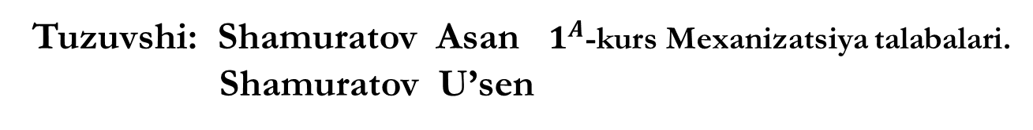
E’TIBORINGIZ UCHUN RAXMAT!!!

